Slide 1
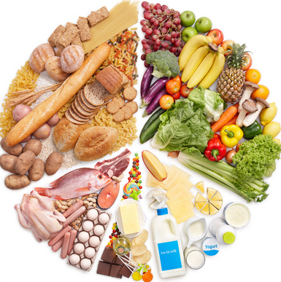
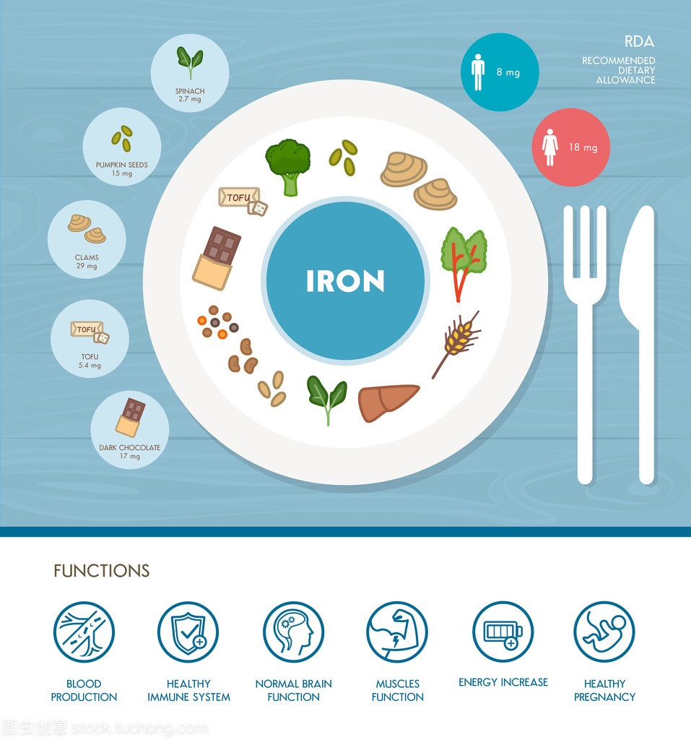

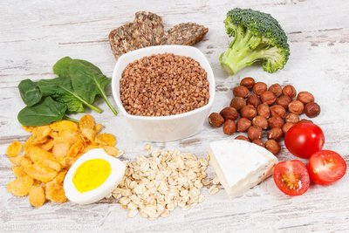
12.1 人类重要的营养物质

Slide 2
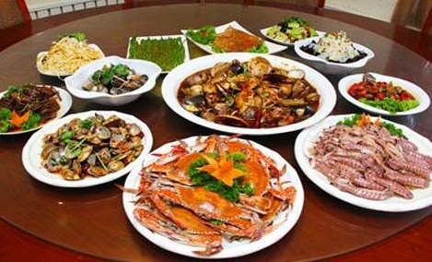
俗话说：人是铁，饭是钢，一顿不吃饿得慌。可见食物对人体的重要性。那么我们能从所吃的食物中获取哪些营养物质呢？ 各营养物质主要有什么作用呢？

Slide 3
学习目标
1．了解富含这些物质（蛋白质、糖类、油脂、维生素）的常见食品。
2．认识蛋白质是构成生物体的重要物质，并了解一些蛋白质的功能。
3．认识糖的种类及其功能。
4．认识油脂的种类及其功能。
5．知道维生素与人体健康的关系。

Slide 4
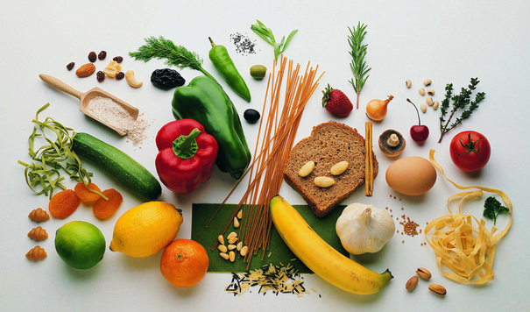
蛋白质
糖 类
有机物
油 脂
维生素
无机盐
无机物
水

Slide 5
一、蛋白质
1.蛋白质的功能
（1）构成细胞的基本物质；
（2）机体生长及修补受损组织的主要原料；
（3）提供人体能量。
注意：蛋白质的摄取量既不能不足也不能过量。
不足：人体会出现发育迟缓、体重减轻等症状；
过量：则加重消化道、肝脏和肾脏的负担。

Slide 6
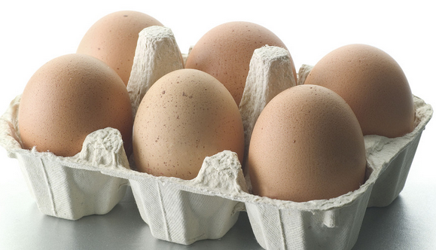
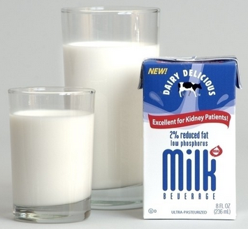
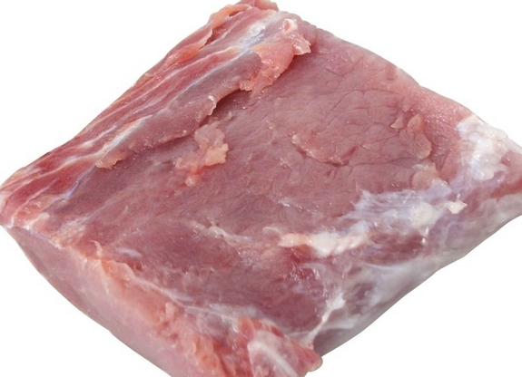
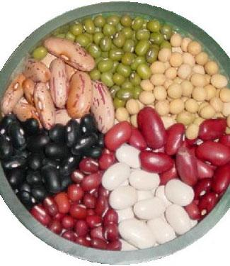
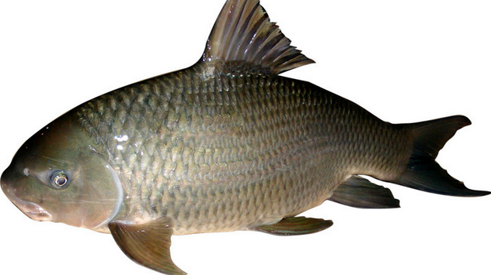
一、蛋白质
2. 食物来源
动物性蛋白：动物肌肉、皮肤、毛发、蹄、角、奶类、蛋类、 鱼类、牛肉、瘦肉
植物性蛋白：植物的种子（如花生、大豆、硬果壳等）

Slide 7

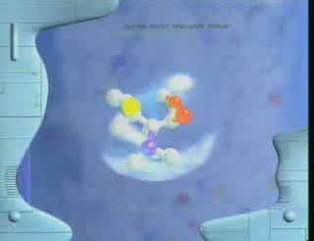
一、蛋白质
蛋白质

Slide 8
一、蛋白质
3.人体内蛋白质的代谢过程:
摄入
水解
动、植物蛋白质
人体
氨基酸
尿素、二氧化碳、水+热量
选择合成
人体蛋白质

Slide 9
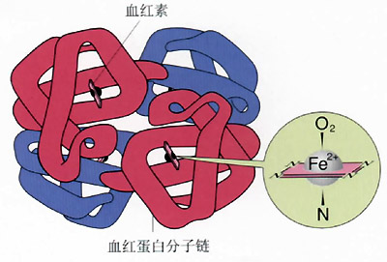
一、蛋白质
4. 人体中有哪些重要的蛋白质?它们各有何作用？
（1）血红蛋白
由蛋白质和血红素构成，起载体作用。
血红蛋白+O₂
氧合血红蛋白
图12－4 氧合血红蛋白

Slide 10
一、蛋白质
（2）酶——生物催化剂
特点：
①条件: 体温、近中性（适宜的温度）
②高度的专一性（专一性）
③催化效率高 （高效性）
唾液淀粉酶
麦芽糖酶
淀粉
麦芽糖
葡萄糖
胰淀粉酶

Slide 11

一、蛋白质
吸烟的危害

Slide 12
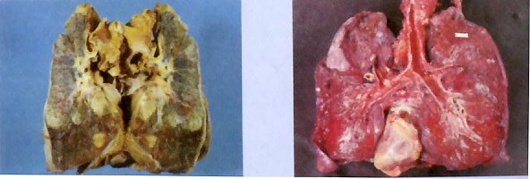
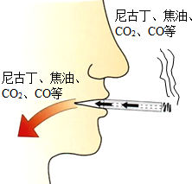
一、蛋白质
5. CO中毒机理
血红蛋白易与CO结合并且难分离，不能再与氧气结合，使人缺氧窒息死亡。香烟烟气中含有几百种有毒物质，其中就有CO 。
左图为肺癌患者的肺，右图为正常人的肺，所以为了我们的身体健康请大家不要吸烟!

Slide 13
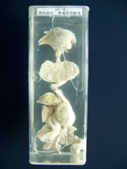
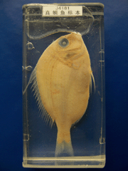
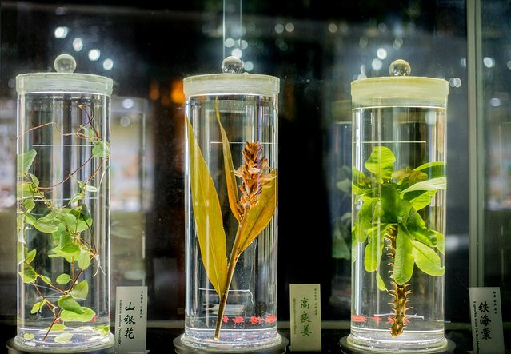
一、蛋白质
蛋白质分子在受到高温、紫外线、酒精、重金属盐或甲醛等化学药剂的影响，其结构会被破坏，失去生物活性。
蛋白质变性
甲醛水溶液可用于制作动植物标本。

Slide 14
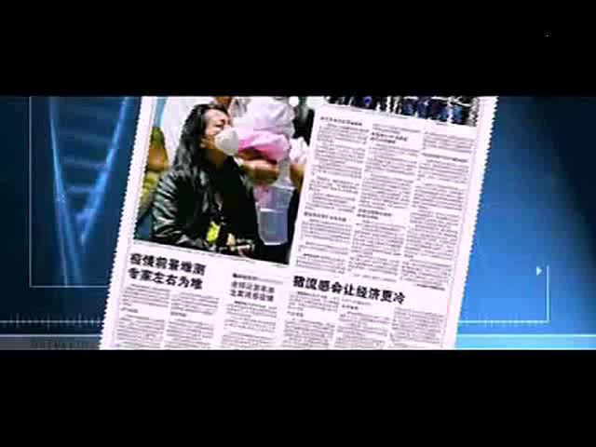
一、蛋白质
甲醛危害

Slide 15
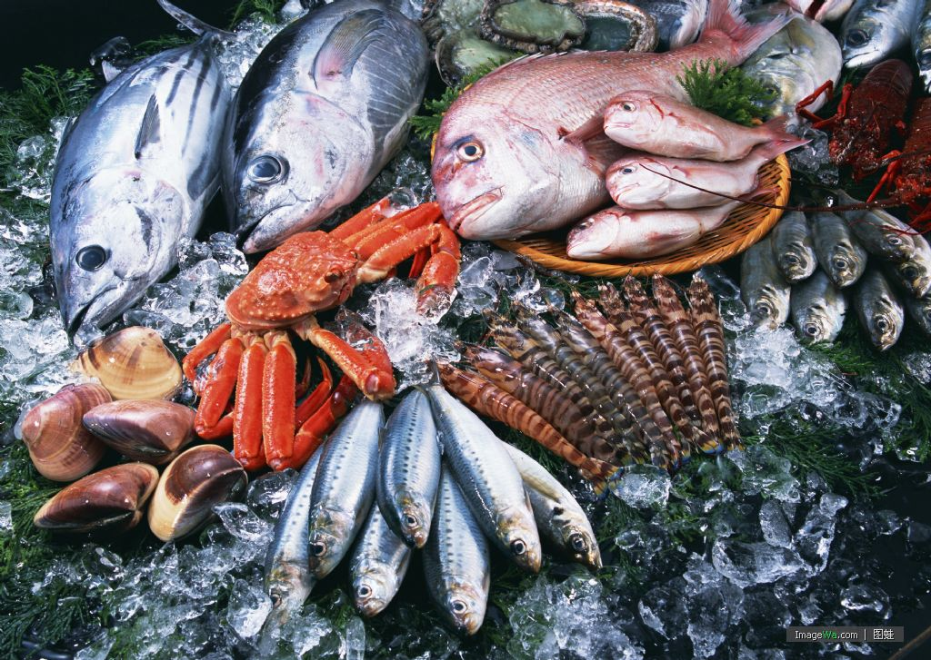
一、蛋白质
为什么可以用甲醛水溶液来浸制动物标本？
因为甲醛能使动物体内的蛋白质变性，失去原有的生理功能，从而使动物细胞失去活性，从而起到防腐的作用，使标本长久保存。
用甲醛水溶液浸泡的水产品能否食用？为什么？
甲醛能使蛋白质变质，人食用了用甲醛水溶液浸泡的水产品对人体健康有严重危害。

Slide 16


一、蛋白质
生活中哪些可能存在甲醛污染？应如何避免？
可能存在于：装修板材，家具，涂料等
防患：通风、植物净化（吊兰、芦荟等）、活性炭吸收等
为避免甲醛对室内空气的污染，应注意开窗通风，并在装修时注意选择不含甲醛的绿色环保产品。

Slide 17
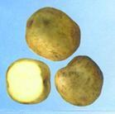

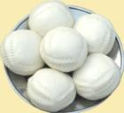
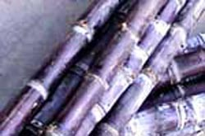

二、糖类
1. 组成：
由C、H、O三种元素组成的化合物
2. 糖类主要包括哪些物质
①葡萄糖： C₆H₁₂O₆
②蔗 糖： C₁₂H₂₂O₁₁
③淀 粉：（C₆H₁₀O₅）_{n}
生活中常用的甜味剂，如白糖、冰糖、红糖
3. 食物来源

Slide 18
二、糖类
4. 人体内糖类的代谢过程
摄入
酶
淀粉
人体
麦芽糖
酶
酶
二氧化碳、水和热量
葡萄糖
酶
脂肪
酶
淀粉
酶
C₆H₁₂O₆+6O₂ 6CO₂+6H₂O
5. 不足时的症状：
造成低血糖、乏力、疲倦、昏迷、休克等

Slide 19
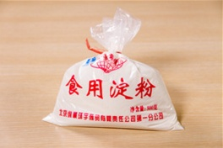
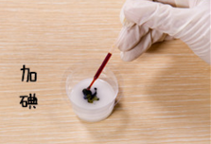
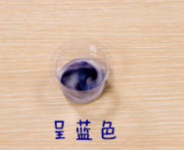
二、糖类
淀粉的检验：淀粉溶液与碘单质作用呈蓝色。用碘水（或碘液）可以检验食物中是否含有淀粉。

Slide 20
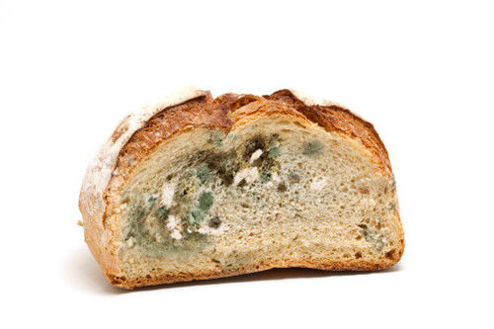
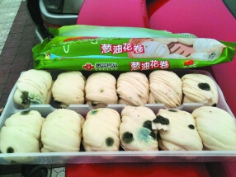
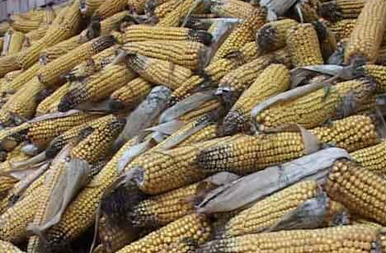
二、糖类
特别提醒：大米、花生、面粉、玉米、薯干和豆类等，储存不当容易发生霉变，滋生黄曲霉菌，黄曲霉菌中含有毒性十分强烈的黄曲霉毒素，会诱发肝癌等疾病。因此，绝对不能食用霉变食物。

Slide 21
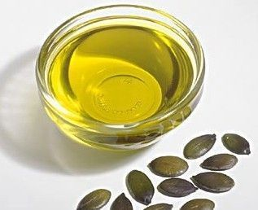
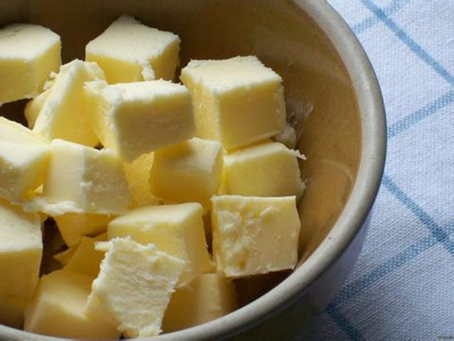
三、油脂
1. 分类:
常温下
植物油脂
液态
油
油脂
常温下
动物油脂
固态
脂肪
2. 组成：
由C、H、O三种元素组成。

Slide 22
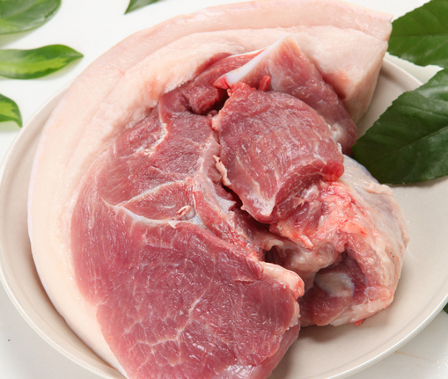
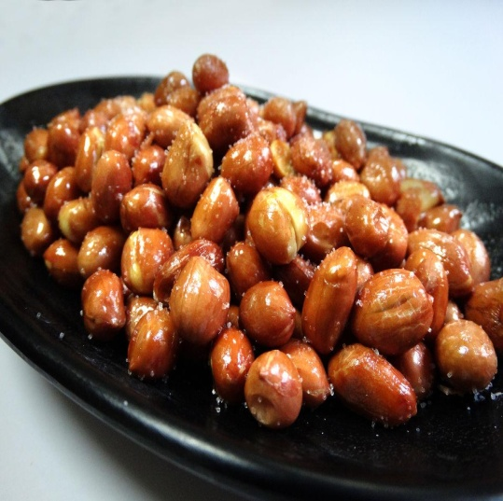
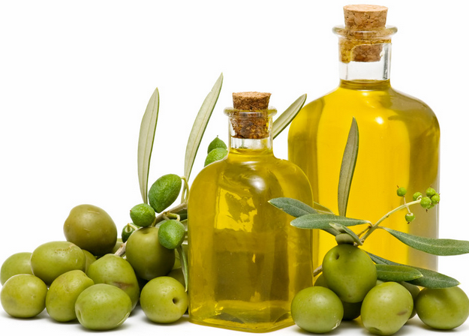
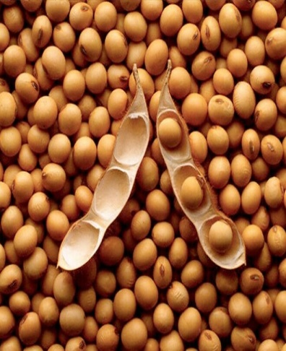
三、油脂
3. 生理作用
（1）重要的供能物质，提供人体所需能量的20%～25%；
（2）人体贮存的脂肪作为备用能源。
4. 食物来源
常见的油脂有花生油、豆油、菜子油、猪油、牛油和奶油等。

Slide 23
三、油脂
【思考】在全球性减肥热潮中，脂肪在人们心目中的地位可以说是每况愈下，甚至“谈脂色变”，别说摄入了，就连身上的脂肪都“恨不得除之而后快”，这种看法科学吗？
答：脂肪是人体必需的一种营养物质，能为身体提供热量。在正常情况下，每日需摄入50 g～60 g油脂，它能提供人体日需能量的20％～25％，是重要的供能物质。同时它能促进脂溶性维生素的吸收，起到保护体内脏器的作用。因此应每天吃点含脂肪的物质。

Slide 24
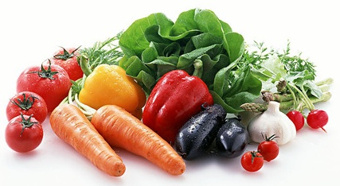
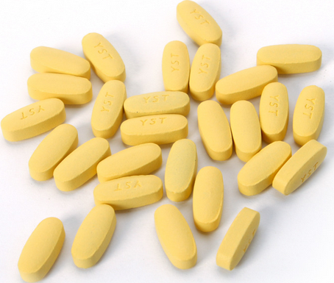
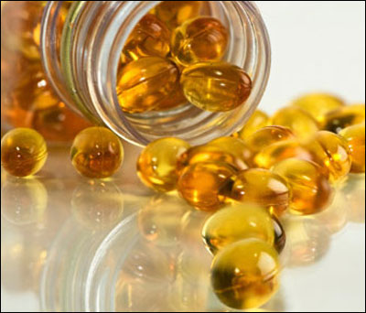
四、维生素
1.来源:
水果、蔬菜、种子食物、动物的肝脏、鱼类、鱼肝油、蛋类、牛奶和羊奶等含有丰富的维生素。
2.种类:
维生素有20多种。维生素多数不能在人体内合成，需要从食物中摄取。
3.功能:
调节人体新陈代谢、预防疾病、维持身体健康。

Slide 25
四、维生素
口腔溃疡，嘴角开裂，舌炎
柠檬、橘子、苹果等新鲜水果和蔬菜
维生素A
维生素B₂
儿童的佝偻病，成人的骨质疏松症
鱼肝油、鸡蛋、牛奶等乳制品
维生素C
坏血病，牙龈出
血，抵抗力下降
动物肝脏、瘦肉、谷物、绿叶蔬菜
维生素D
夜盲症，角膜干燥症，皮肤干燥
动物肝脏、蛋类、乳制品、胡萝卜

Slide 26
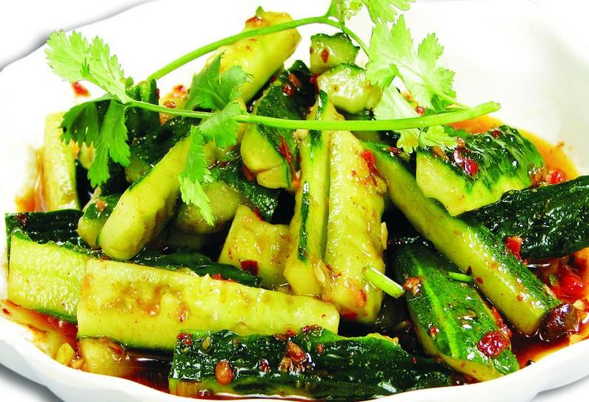
四、维生素
讨论交流
黄瓜中含有多种营养成分，尤其是维生素C和维生素B的含量比西瓜高出1～5倍。已知高温时维生素会被破坏，维生素C在酸性环境时较稳定。根据上述内容，你认为应如何合理地食用黄瓜？
分析：因在酸性条件下，维生素C较稳定，因此食用
黄瓜时可向其中加入少量的醋；高温时黄瓜中
维生素损失较大，所以黄瓜不宜炒吃，以凉拌最好。

Slide 27

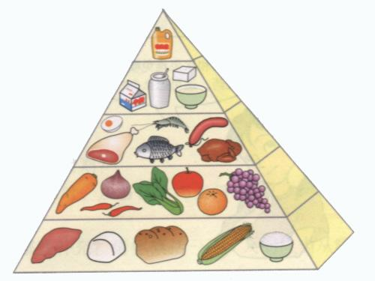
五、合理饮食
中国居民平衡膳食宝塔
油脂≤25克，盐≤6克
奶类及奶制品300克，
大豆类及坚果30~50克
畜禽肉类50~75克，鱼虾类
50~100克，蛋类25~50克
蔬菜类300~500克
水果类200~400克
谷物、薯类及杂豆250~400克，
水1200毫升

Slide 28
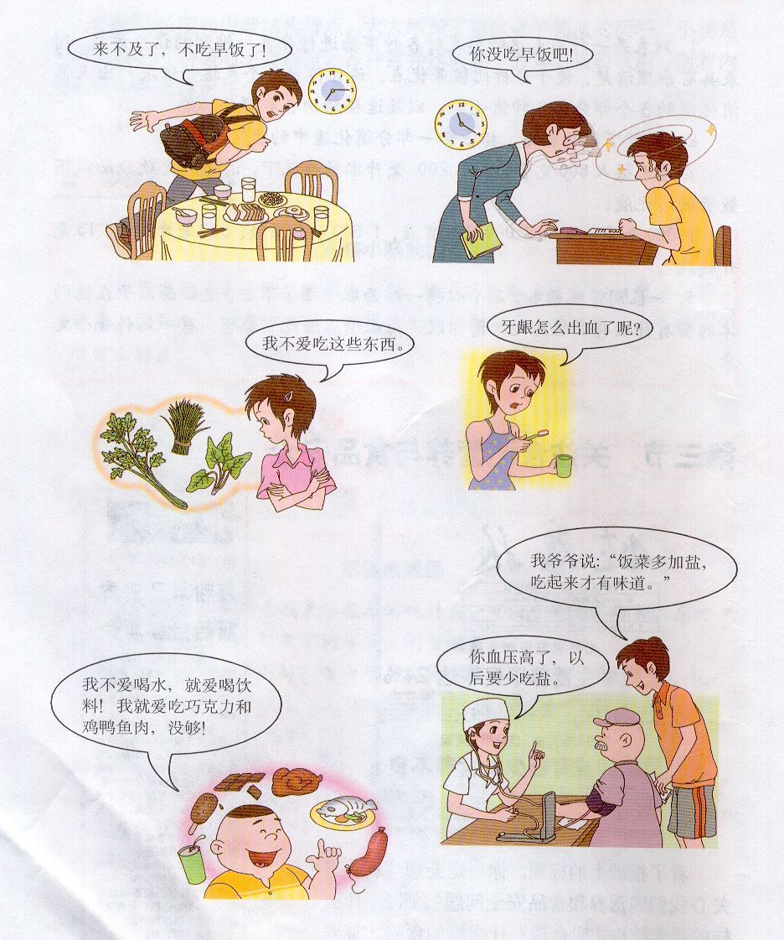
五、合理饮食
不能盲目地增大或减少某种营养素的摄入量，无论是哪种营养素，过多或过少都会影响健康。要平衡膳食，不挑食，不偏食。

Slide 29
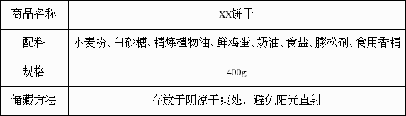
课堂练习
1．河南地处中原，物产丰富。下列食材或食品中富含蛋白质的是（ ）
A．黄河鲤鱼 B．新郑大枣 C．叶县岩盐 D．原阳大米
2．某饼干包装上的说明（部分）如图所示，下列说法正确的是（ ）
A．精炼植物油，鲜鸡蛋中均富含蛋白质
B．饼干配料中只有白砂糖属于糖类
C．从营养均衡的角度看，饼干中缺乏维生素类营养素
D．饼干配料中不含无机盐
A
C

Slide 30
3．小明的手经常脱皮，经医生诊断体内缺少维生素，他应多食用下列哪种食物（ ）
A．鸡蛋 B．蔬菜 C．玉米 D．猪肉
4．下列说法不正确的是（ ）
A．纤维素由碳、氢、氧三种元素组成
B．葡萄糖在人体内缓慢氧化释放热量
C．蛋白质是构成细胞的基本物质
D．淀粉和油脂都是有机高分子化合物
B
D

Slide 31
课堂小结
1.营养素包括蛋白质、糖类、油脂、维生素、无机盐和水六大类。
2.蛋白质是构成细胞的基本物质，是机体生长和修补受损组织的主要原料。是主要的生命基础物质之一，在人的生命活动中执行着各种功能，扮演着各种角色。
3.糖类和油脂在人体内经氧化放出能量，为机体活动和维持恒定体温提供能量。
4.维生素可以起到调节新陈代谢、预防疾病和维持身体健康的作用。
5.不能盲目地增大或减少某种营养素的摄入量，无论是那种营养素，过多或过少都会影响健康。要平衡膳食，不挑食，不偏食。

